Slide 1
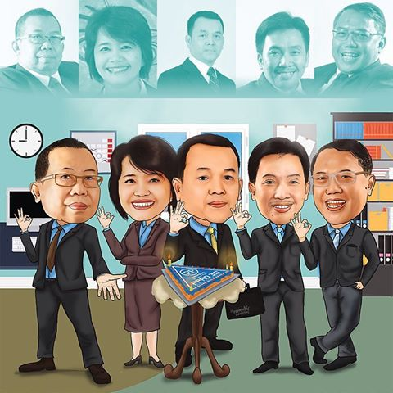
MATERI PELATIHAN PROTOCOL DAN PEMBAWA ACARA
DI UPTD UNIT PUSKESMAS KEBUMEN I
Kebumen, 16 Maret 2019

Slide 2
PENGERTIAN
Protokol
Protokoler
Keprotokolan
Pembawa Acara dan MC

Slide 3
PENGERTIAN PROTOKOL
Secara etimologis istilah protokol dalam bahasa Inggris protocol, bahasa Perancis protocole, bahasa Latin protocoll(um), dan bahasa Yunani protocollon.
Awalnya - halaman pertama pada sebuah manuskrip atau naskah.
Pengertian Secara Umum - Keseluruhan naska yg isinya terdiri dari catatan, dokumen persetujuan, perjanjian, dll dalam lingkup nasional maupun internasional.

Slide 4
PENGERTIAN PROTOKOLER
Secara Umum Protokoler adalah seluruh hal yang mengatur pelaksanaan suatu kegiatan baik dalam kedinasan/kantor maupun masyarakat.

Slide 5
protokoler
Menurut H Zaenal Ariefien Habdullah – widya iswara Depdagri)
Adalah suatu julukan yang bersifat filosofis terhadap seseorang atau isntitusi yang melaksanakan ketentua keprotokolan sebagai mana mestinya

Slide 6
Pengertian Keprotokolan
UNDANG-UNDANG REPUBLIK INDONESIA
NOMOR 9 TAHUN 2010
TENTANG
KEPROTOKOLAN
Pasal 1
Keprotokolan adalah serangkaian kegiatan yang berkaitan dengan aturan dalam acara kenegaraan atau acara resmi yang meliputi Tata Tempat, Tata Upacara, dan Tata Penghormatan sebagai bentuk penghormatan kepada seseorang sesuai dengan jabatan dan/atau kedudukannya dalam negara, pemerintahan, atau masyarakat.

Slide 7
Ruang lingkup Keprotokolan
I. tata tempat :pengaturan tempat bagi pejabat negara, pejabat pemerintah, perwakilan negara asing dan/atau organisasi internasional, serta tokoh masyarakat tertentu dalam acara kenegaraan atau acara resmi.

Slide 8
4
2
1
3
5
6
7
8
8
Keterangan :
Pejabat tertinggi
Pejabat tertinggi kedua
Pejabat tertinggi ketiga
Pejabat tertinggi keempat
Pejabat tertinggi kelima
Podium
Mc
audiens
Lay out rapat(ganjil)

Slide 9
5
3
1
2
4
6
7
8
9
9
Keterangan:
1.Pejabat tertinggi
2.Pejabat tertinggi kedua
3.Pejabat tertinggi ketiga
4.Pejabat tertinggi keempat
5.Pejabat tertinggi kelima
6.Pejabat tertinggi keenam
7.Podium
8. Mc
9.audiens
Lay out rapat dinas (genap)

Slide 10
1
3
4
4
Keterangan :
Panggung –podium
Tamu undangan
Mc
Pejabat tertinggi selalu disebelah kanan

Slide 11
5
1
2
3
4
Keterangan :
Pejabat tertinggi
Pejabat tertinggi kedua dst
5. Panitia penyelenggara

Slide 12
Tata tempat pada hakikatnya mengandung unsur-unsur:
- Siapa yang berhak didahulukan;
- Siapa yang mendapat hak menerima prioritas dalam urutan tata tempat;
- Siapa yang mendapat tempat untuk didahulukan karena jabatan, pangkat atau derajat di dalam Negara, pemerintahan atau masyarakat.

Slide 13
Tata upacara :aturan untuk melaksanakan upacara dalam Acara Kenegaraan atau Acara resmi.

Slide 14
III. Tata Penghormatan :aturan untuk melaksanakan pemberian hormat bagi Pejabat Negara, Pejabat Pemerintahan, perwakilan negara asing dan/atau organisasi internasional, dan Tokoh Masyarakat Tertentu dalam acara Kenegaraan atau acara resmi.

Slide 15
Membedakan Pembawa Acara
Dengan Master Of Ceremony/MC
Di tengah masyarakat, kadang Pembawa acara dengan MC dianggap sama. Malah masih banyak yang menyebut pembawa acara sama dengan protocol. Lalu apa bedanya ?

Slide 16
Pembawa acara :
adalah orang yang menyajikan atau menyampaikan satu per satu acara, memandu acara dengan menggunakan suara, mimik serta juga memperhatikan tata rias, busana, bahasa dan etika.
Pembawa acara sesuai dengan tugas dan fungsinya lebih cocok dilekatkan pada acara-acara resmi. Seorang pembawa acara sangat terikat dengan etika protokoler. Pembawa acara juga tidak dituntut untuk berimprovisasi dalam membawakan acara.
Penggunaan bahasa formal adalah mutlak.Ahli bahasa menyebutnya dengan PEWARA atau Pembawa Acara.

Slide 17
Master of Ceremony :
biasanya untuk acara hiburan dan semi hiburan, sebab tuntutan kreativitas dan improvisasi lebih tinggi.
Seorang Master of Ceremony harus mampu membaca situasi, menciptakan suasana sesuai dengan karakeristik acaranya, dan memungkinkan adanya dialog dengan audiens.

Slide 18
Protokol :
Pembawa acara tidak sama dengan protocol atau juga MC.
Pembawa acara adalah salah satu aspek dari protocol.
Seorang protocol atau protokoler adalah orang yang bertanggungjawab secara keseluruhan terhadap suatu acara.
Pembawa acara bisa saja menjadi protokoler karena pembawa acara bisa menjabarkan gerak dan langkah apa yang akan timbul dari paduan mata acara yang dibawakan. tapi seorang protokoler belum tentu bisa menjadi pembawa acara.

Slide 19
Syarat protokoler adalah seseorang yang dianggap memiliki kapasitas :
sehat jasmani dan rohani,
memiliki ketrampilan retorika,
berpengetahuan luas,
memiliki kemampuan berkomunikasi,
disiplin,
dapat mengambil keputusan yang cepat dan tepat.
Memiliki tim kerja,
supel dan fleksibel,
tegas, bertanggung jawab,
jujur, bermental baja dan sebagainya.

Slide 20
Contoh susunan acara
Acara resmi :
kunjungan kerja
Pembukaan
Ucapan selamat datang
Sambutan maksud dan tujuan
Tukar menukar cinderamata
Ramat tamah

Slide 21
Acara pembukaan Seminar/Pelatihan/lokakarya/rapat/sosialisasi
pembukaan
Menyanyikan lagu Indonesia Raya
Doa
Lap.penyelenggara
Sambutan
Sambutan pejabat tertinggi sekaligus membuka acara
Pelaksanaan acara

Slide 22
Acara
Pembukaan
Lagu Indonesia Raya
Lap panitia
Sambutan sambutan pejabat tertinggi
Dilanjutkan peresmian ditandai …..
Penyerahan bantuan
Doa (pembuka/penutup)
Dilanjutkan peninjauan

Slide 23


